Slide 1


Slide 2

SESSION 2.2
Ikke-medicinsk behandling: Søvn
Marie Kjestrup Speciallæge i psykiatri
C-APROM/DK/ADH/0165

Slide 3
Sessionsoversigt
1.1 At blive diagnosticeret med ADHD
1.2 Hvad er ADHD?
2.1 Ikke-medicinsk behandling - Kost
2.2 Ikke-medicinsk behadling - Søvn
3.0 Medicinsk behandling
4.0 Følelsesregulering
5.0 Mestringsstrategier
6.0 Pårørende

Slide 4
Agenda for sessionen
Hvorfor er søvn vigtig?
Døgnrytme
ADHD og søvn
Hvad kan du selv gøre?
Medicinsk behandling af søvnproblemer

Slide 5
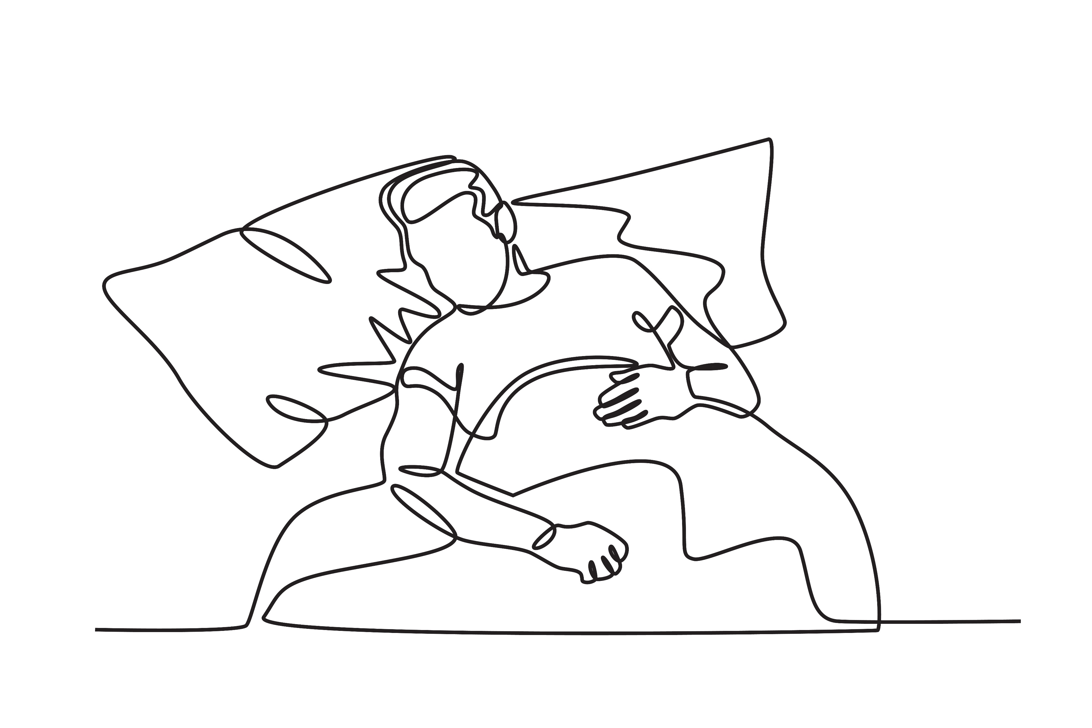
Søvn
Søvn er afgørende for fysisk og psykisk helbred
Humør, energi, immunforsvar, smerter og vægt påvirkes
Søvnbehovet varierer gennem livet
Helt normalt med perioder med påvirket søvn fx ved travlhed og hos småbørnsforældre
Irwin MR, et al. Sleep and inflammation: partners in sickness and in health. Nat Rev Immunol. 2019;19(11):702–15. doi:10.1038/s41577-019-0190-z.

Slide 6
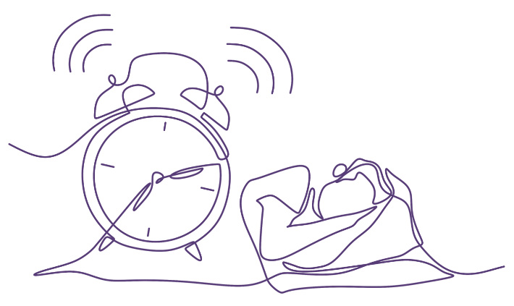
Døgnrytme
Styres af lys og fysisk aktivitet
Når det bliver mørkt og kroppen sænker tempoet udskiller hjernen søvnhormonet melatonin som gør os søvnige
Sygdom, stress og rejser kan påvirke udskillelsen af melatonin
Irwin MR, et al. Sleep and inflammation: partners in sickness and in health. Nat Rev Immunol. 2019;19(11):702–15. doi:10.1038/s41577-019-0190-z.

Slide 7

Både søvnmængde og søvnkvalitet er vigtig
Både søvnmængde og søvnkvalitet er vigtig
Søvnbehov er normalt 6-9 timer hos voksne. Aftager med alderen
Søvnkvalitet opnås når vi når igennem de 4 forskellige søvnstadier: Døs, let søvn, dyb søvn og REM søvn (drømmesøvn)
Dette kaldes en søvncyklus. Tager ca. 1,5 time og vi skal nå 4-6 af dem på en nat
Det er i den dybe søvn hjernen afgiftes, indtryk lagres og bearbejdes, kroppen restituerer og batterierne lades op
Goldstein, A. N., & Walker, M. P. (2024). Physiology, Sleep Stages. I StatPearls. StatPearls Publishing. Hentet fra https://www.ncbi.nlm.nih.gov/books/NBK526132/

Slide 8

Søvnproblemer og ADHD
Hyppigere og ofte været tilstede siden barndommen hos 80%
ADHD er en reguleringsforstyrrelse. Kroppens regulering af vågenhed, søvn og døgnrytme er derfor også påvirket
  Besvær med at falde i søvn
  Urolig søvn
  Vågner ofte i løbet af natten
  Vågner for tidligt
  Træthed om morgenen trods nattesøvn
1. Biederman J, et al. Predictors of persistent ADHD: An 11-year follow-up study. J Psychiatr Res. 2010;44(10):620–5. doi:10.1016/j.jpsychires.2010.06.009.
2. Cortese S, et al. Sleep in children with attention-deficit/hyperactivity disorder: Meta-analysis of subjective and objective studies. J Am Acad Child Adolesc Psychiatry. 2009;48(9):894–908. doi:10.1097/CHI.0b013e3181b3162d.

Slide 9
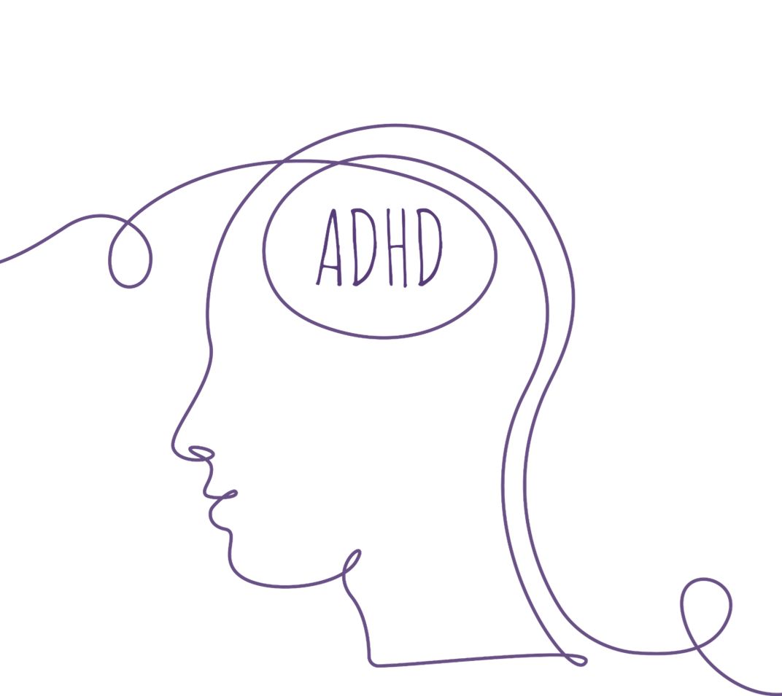
Dårlig søvn forværrer ADHD symptomer
Hukommelsen påvirkes
Mere uopmærksom
Planlægnings- og overbliksbesvær
Irritabilitet - lunten er kortere
Sværere ved at vente/mere impulsiv
Cassoff, J., Wiebe, S. T., & Gruber, R. (2013). Sleep patterns and the risk for ADHD: A review. Nature and Science of Sleep, 4, 73–80. https://doi.org/10.2147/NSS.S31269

Slide 10
Refleksion
Hvordan er din søvn?

Slide 11
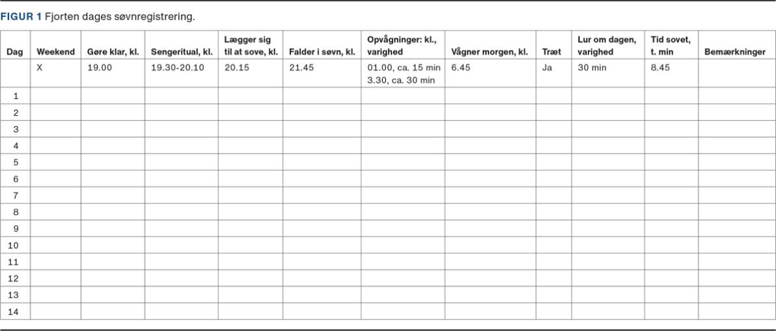
Den gode søvn er et vigtigt fokusområde i ADHD behandlingen
Bedre søvn = bedre indlæring, funktionsevne og trivsel
God søvn optimerer effekt af medicin og øvrige tiltag
Din behandler vil spørge ind til din søvn og vil måske bede dig om at udfylde en søvndagbog
Hiscock, Harriet, et al. "Impact of a behavioural sleep intervention on symptoms and sleep in children with ADHD." BMJ, vol. 350, 2015, p. h68. https://doi.org/10.1136/bmj.h68

Slide 12

Hvorfor kan du ikke sove?
Tankemylder
Kropslig uro
Angst og bekymring
ADHD medicin ikke tilstrækkeligt tilpasset

Slide 13
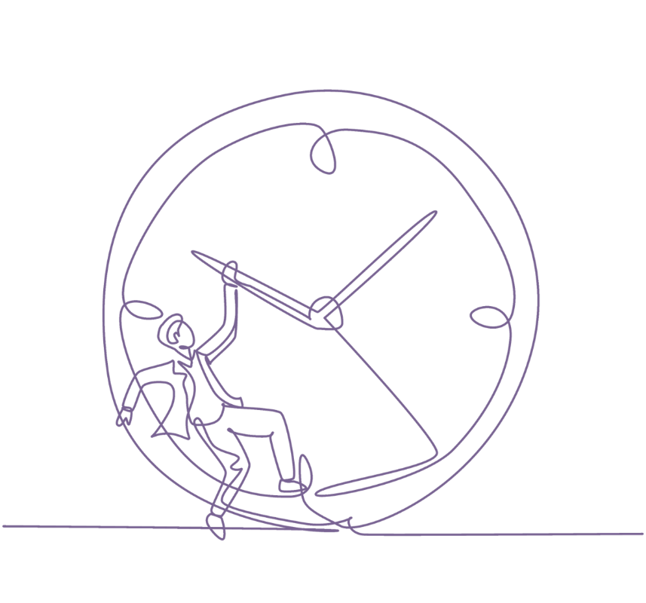
Døgnrytmen er forskudt ved ADHD
Den naturlige rytme er ofte forskudt op til flere timer
Produktionen af melatonin kan være påvirket
Melatoninfrigørelsen topper senere på aftenen sammenlignet med personer uden ADHD
Det kan derfor være svært at komme i seng og nå at sove
Kronisk søvnunderskud
Coogan, A. N., & McGowan, N. M. (2017). A systematic review of circadian function, chronotype and chronotherapy in ADHD: implications for aetiology and treatment. European Neuropsychopharmacology, 27(5), 391–401. https://doi.org/10.1016/j.euroneuro.2017.03.007

Slide 14

Hvad kan du gøre?
Støtte kroppen i en fast døgnrytme
Gå i seng og stå op på faste tidspunkter
Undgå at sove i løbet af dagen og ellers kun en kort lur (helst før kl. 15.00)
Få lys og være aktiv i løbet af dagen
Særligt naturligt lys først på dagen
Lysterapilampe kan bruges i den mørke tid eller hvis du mest er indendørs
Brug kun soveværelset til at sove i

Slide 15

Gode aftenrutiner
Lave rare rolige aktiviteter- et varmt bad, læse, mindfulness, høre rolig musik, dæmpe belysning
Ikke spise tunge eller sukkerholdige måltider sent på aftenen
Et lille let sen aftensmåltid, men undgå for meget væske efter kl. 18
Undgå hård fysisk aktivitet de sidste timer inden sengetid
Undgå alkohol og nikotin. Selvom om det er beroligende, påvirker det søvnkvaliteten
Undgå kaffe og energidrikke
Brug koffeinfrie alternativer eller beroligende te/ søvn te

Slide 16
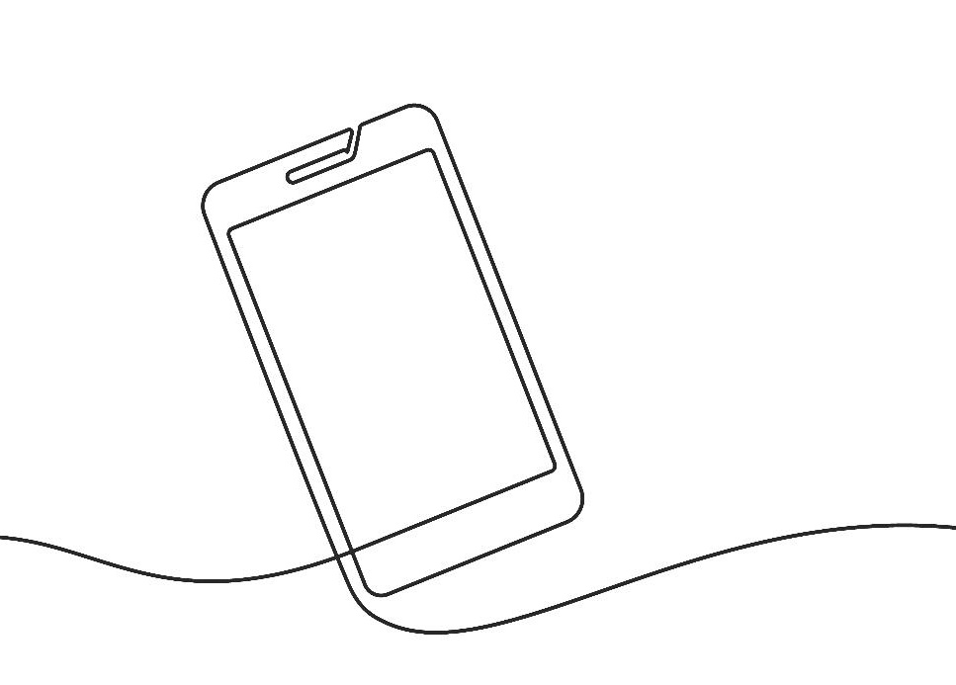
Skærme og blåt lys
Vær opmærksom på brug af skærme i den sidste time inden sengetid
Det blå lys aktiverer dopamin og vågenhed samt modvirker melatonin
Hvis det ikke kan undgås:
Brug filter funktion eller særlige briller
Tænk på indhold - en velkendt serie kan være beroligende, mens actionfilm og gaming vil udløse adrenalin og have modsat effekt

Slide 17
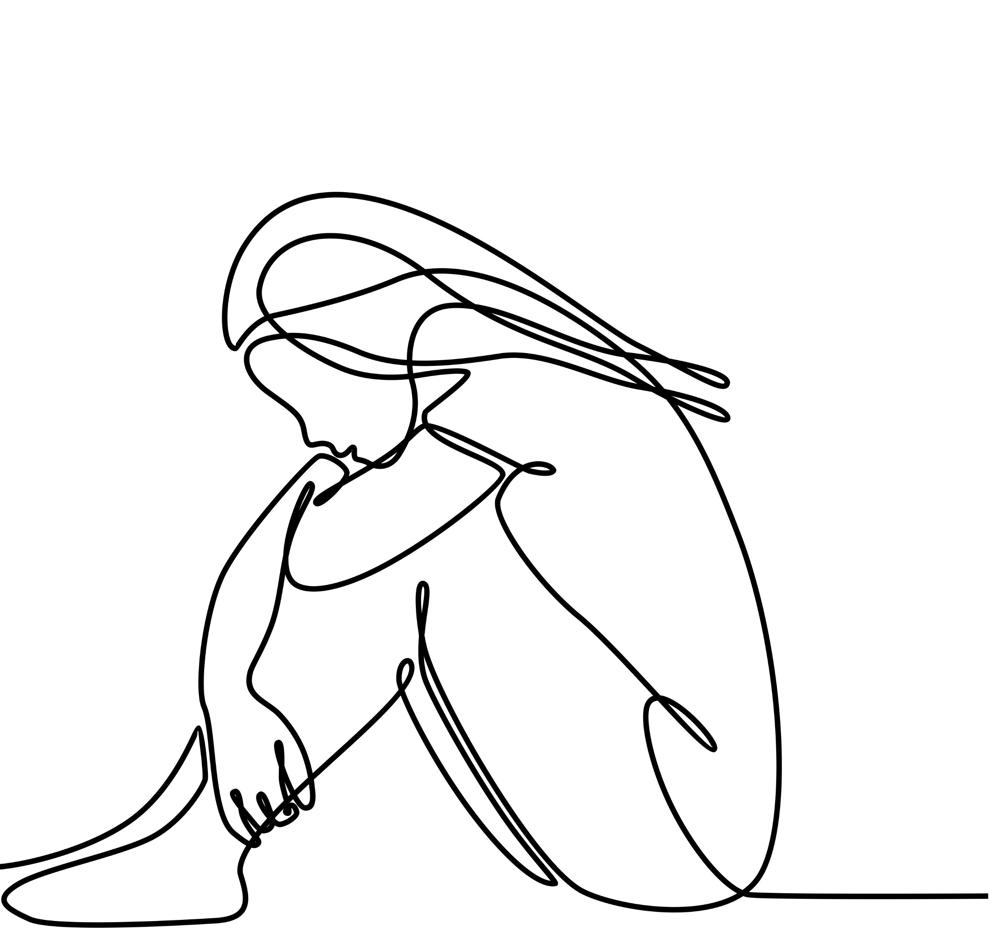
Tanker og bekymringer
Afsæt bekymringstid sidst på dagen
Afgræns til 10 min og skriv ned hvis der er brug for det
Skriv også gerne 3 gode ting ned som er sket i løbet af dagen - det giver et positivt fokus ind i søvnen
Gør klar til næste dag: Tjek skema, læg tøj frem og pak tasken

Slide 18
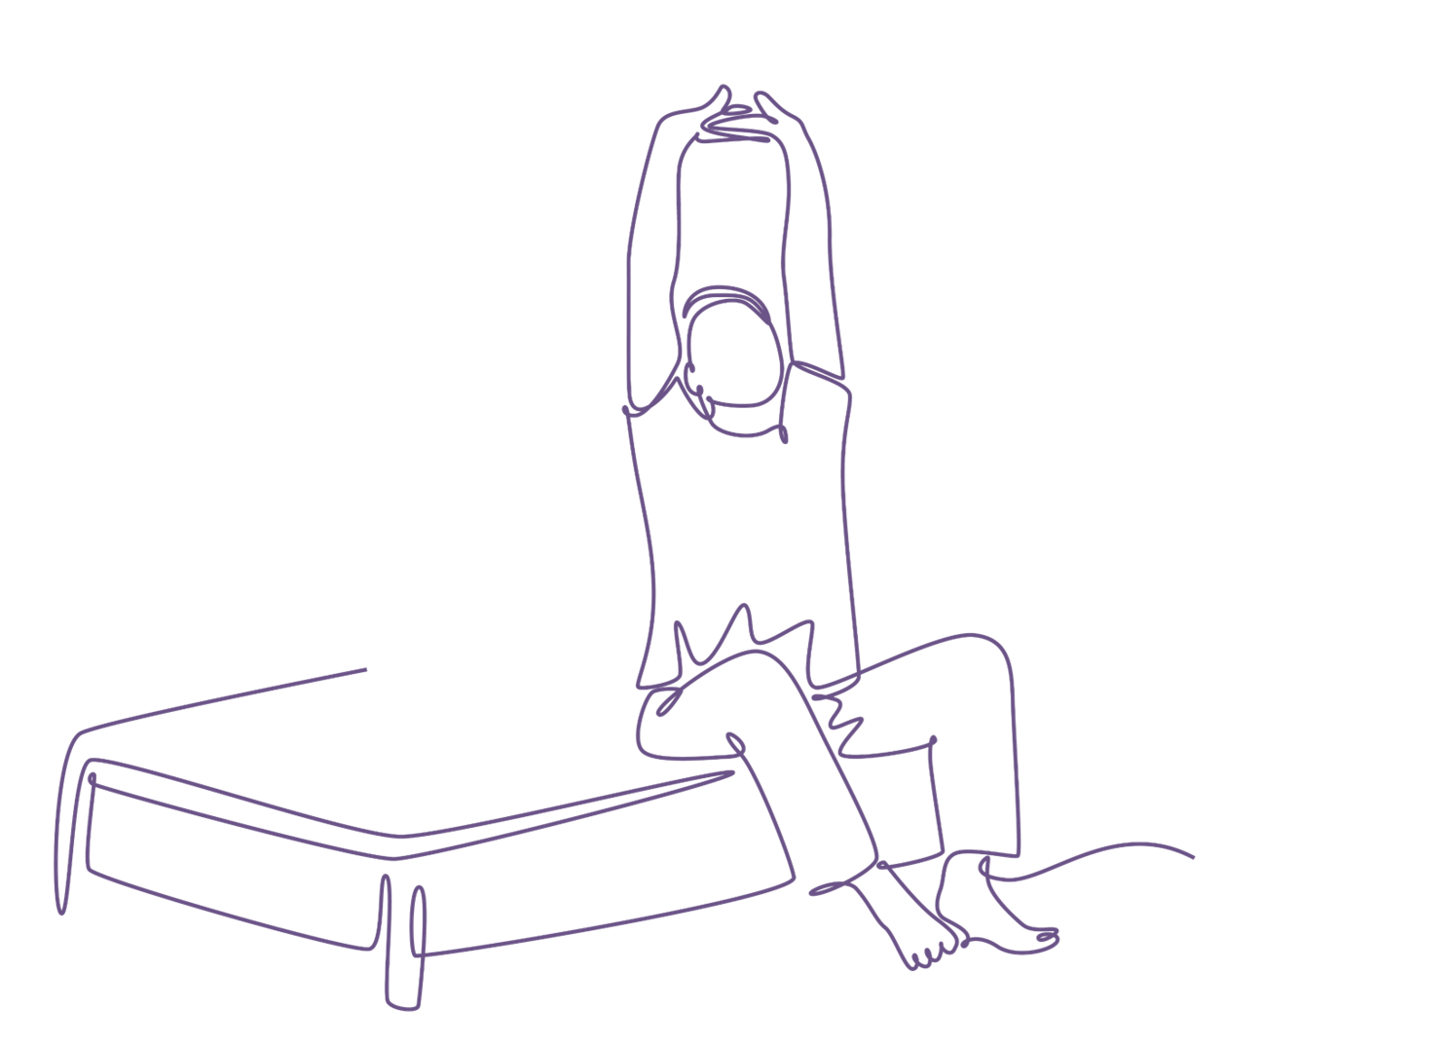

I sengen
Sørg for et rart og roligt sovemiljø
Luft ud og sørg for en passende lidt kølig temperatur
Luk lys og larm ude
Brug evt. sovemaske og ørepropper
Nogen har gavn af at lytte til beroligende lyde eller meditation
Hvis du ikke kan sove i løbet af 30 min så stå op igen og forlad soveværelset. Lav noget roligt indtil du på ny føler dig søvnig

Slide 19

Når de gode rutiner ikke er nok
Nogen kan have gavn af kæde-, tyngde- eller kugledyne
Akupunktur og NADA (øreakupunktur) behandling kan hjælpe
Søvnunderstøttende medicin

Slide 20

Melatonin
Melatonin er receptpligtigt i Danmark og skal ordineres af lægen
Behandling af søvnløshed med melatonin er godkendt til børn og unge i alderen 6-17 år med ADHD, hvor foranstaltninger til søvnhygiejne ikke har været tilstrækkelige₁
Hjælper med at understøtte den naturlige døgnrytme og skubbe den i den rigtige retning¹
Kan forbedre søvnen¹
Kroppens eget søvnhormon
1. Reference produktresumé Slenyto marts 2025

Slide 21
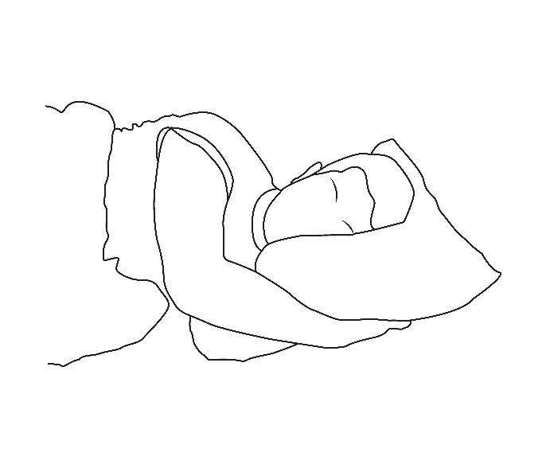
Melatonin
Fås i hurtigtvirkende og depotform
Afhængig af om der er størst problem med indsovning eller opvågninger, kan evt. kombineres
Tages 1-2 timer før ønsket sovetid
Dosis holdes generelt lavest muligt og kan efter behov gives både i en tidlig og sen dosis for at efterligne kroppens eget frigivelsesmønster
Det anbefales at holde pause med melatonin hver 6. måned og vurdere om der fortsat er behov

Slide 22
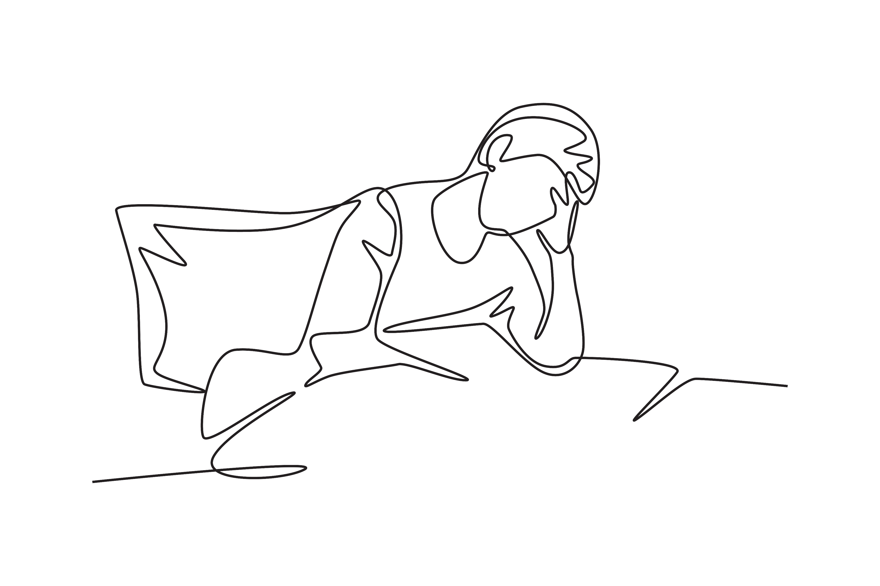
Anden sovemedicin
Ved manglende effekt af melatonin kan du tale med din behandler om andre muligheder
Egentlig sovemedicin af benzodiazepintypen bruges sjældent
De har meget kortsigtet effekt og er afhængighedsskabende

Slide 23
Opsummering nøglebudskaber
1
Søvn er afgørende for fysisk og psykisk helbred
2
God søvn kan hjælpe med at mindske ADHD-symptomer - også selv om man allerede får medicin
3
Det er vigtigt at have gode aftenrutiner
4
Indtagelse af melatonin kan hjælpe med at understøtte den naturlige døgnrytme og skubbe den i den rigtige retning
Hiscock, Harriet, et al. "Impact of a behavioural sleep intervention on symptoms and sleep in children with ADHD." BMJ, vol. 350, 2015, p. h68. https://doi.org/10.1136/bmj.h68
Appleton RE, Gringras P. Melatonin: helping to mend impaired sleep. Arch Dis Child. 2013;98(3):216–217. doi: 10.1136/archdischild-2012-303606

Slide 24
Afslutning
Denne præsentation er lavet af Marie Kjestrup, speciallæge i psykiatri, i samarbejde med Takeda Pharma A/S.

Slide 25
Kildeliste
Irwin MR, Olmstead R, Carroll JE. Sleep and inflammation: partners in sickness and in health. Nat Rev Immunol. 2019;19(11):702–715. doi:10.1038/s41577-019-0190-z
Goldstein, A. N., & Walker, M. P. (2024). Physiology, Sleep Stages. I StatPearls. StatPearls Publishing. https://www.ncbi.nlm.nih.gov/books/NBK526132/
Biederman J, et al. Predictors of persistent ADHD: An 11-year follow-up study. J Psychiatr Res. 2010;44(10):620–5. doi:10.1016/j.jpsychires.2010.06.009.
Cortese S, et al. Sleep in children with attention-deficit/hyperactivity disorder: Meta-analysis of subjective and objective studies. J Am Acad Child Adolesc Psychiatry
2009;48(9):894–908. doi:10.1097/CHI.0b013e3181b3162d.
Biederman J, et al. Predictors of persistent ADHD: An 11-year follow-up study. J Psychiatr Res. 2010;44(10):620–5. doi:10.1016/j.jpsychires.2010.06.009.
Cassoff, J., Wiebe, S. T., & Gruber, R. (2013). Sleep patterns and the risk for ADHD: A review. Nature and Science of Sleep, 4, 73–80. https://doi.org/10.2147/NSS.S31269
Hiscock, Harriet, et al. "Impact of a behavioural sleep intervention on symptoms and sleep in children with ADHD." BMJ, vol. 350, 2015, p. h68.
https://doi.org/10.1136/bmj.h68
Coogan, A. N., & McGowan, N. M. (2017). A systematic review of circadian function, chronotype and chronotherapy in ADHD: implications for aetiology and treatment.
European Neuropsychopharmacology, 27(5), 391–401. https://doi.org/10.1016/j.euroneuro.2017.03.007
Irwin MR, et al. Sleep and inflammation: partners in sickness and in health. Nat Rev Immunol. 2019;19(11):702–15. doi:10.1038/s41577-019-0190-z.

